Slide 1
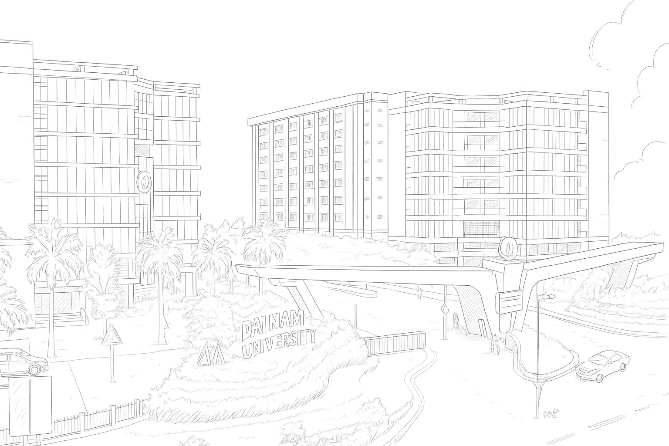


Giám sát an toàn tại nhà máy – Phát hiện nhân viên
không đội mũ bảo hộ
Nhóm 1:Dương Đức Cường, Trần Hoàng Công Tuyển , Nguyễn Văn Hội
Lớp CNTT 17-03
FIT-DNU
Dainam University

Slide 2
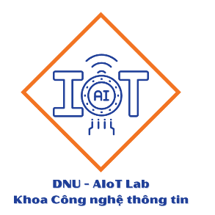
CÔNG TÁC ĐÁNH GIÁ THỰC TẬP
NỘI DUNG
1. GIỚI THIỆU
2. NGHIÊN CỨU LIÊN QUAN
3. PHƯƠNG PHÁP ĐỀ XUẤT
4. KIỂM TRA VÀ ĐÁNH GIÁ
5. KẾT LUẬN VÀ HƯỚNG PHÁT TRIỂN

Slide 3
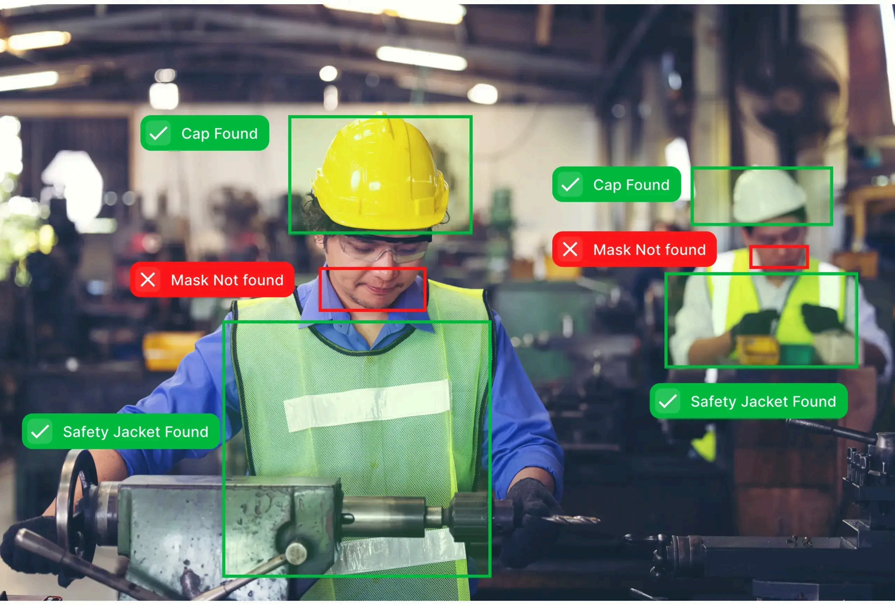
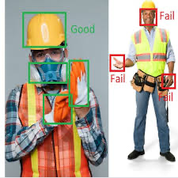
CÔNG TÁC ĐÁNH GIÁ THỰC TẬP
TẠI SAO CẦN GIÁM SÁT?
Nội dung:
Tai nạn do không đội mũ chiếm tỷ lệ cao.
Khó khăn trong giám sát thủ công, không
hiệu quả trong môi trường rộng lớn.

Slide 4
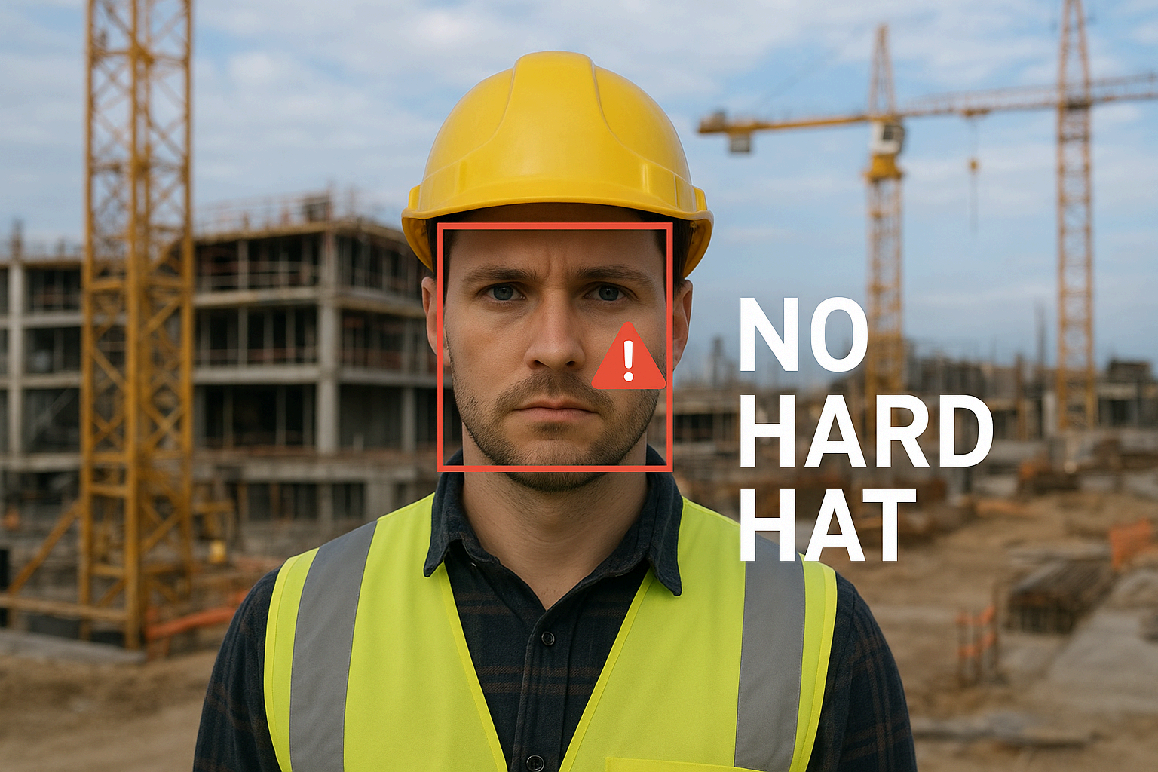
CÔNG TÁC ĐÁNH GIÁ THỰC TẬP
CAMERA AI LÀ GÌ VÀ HOẠT ĐỘNG RA SAO?
Nội dung:
Camera kết hợp AI – sử dụng deep learning để nhận diện người và kiểm tra mũ bảo hộ.
Hoạt động theo thời gian thực, phân tích hình ảnh.

Slide 5
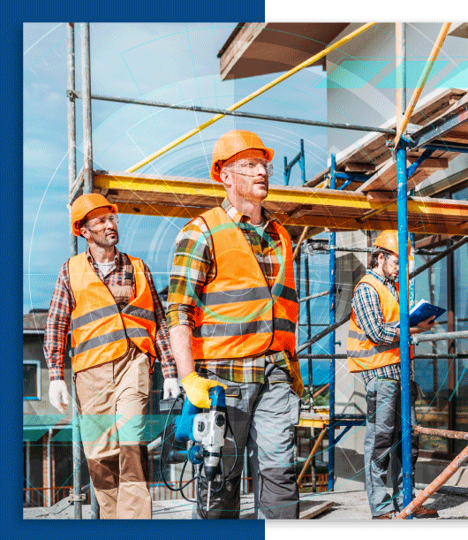
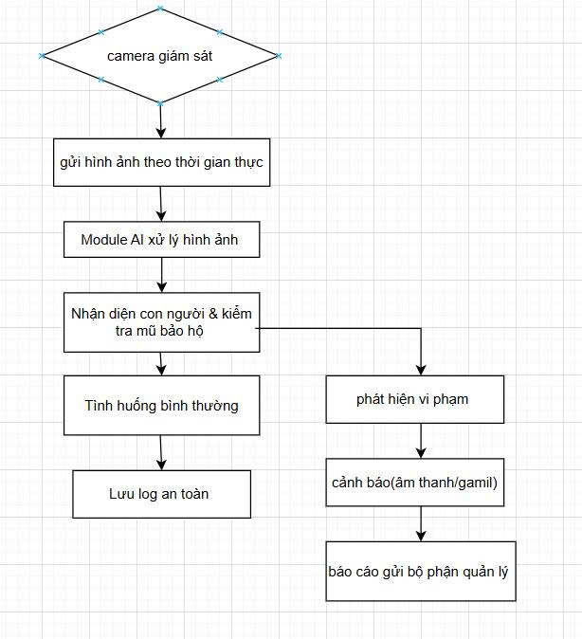
CÔNG TÁC ĐÁNH GIÁ THỰC TẬP
BỘ DỮ LIỆU
CÁCH HỆ THỐNG TRIỂN KHAI

Slide 6
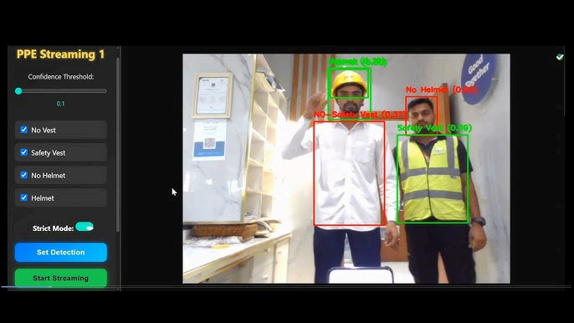
CÔNG TÁC ĐÁNH GIÁ THỰC TẬP
CÔNG NGHỆ NHẬN DIỆN MŨ BẢO HỘ
BỘ DỮ LIỆU
Nội dung:
Dùng YOLOv8 hoặc các thuật toán deep learning giúp phát hiện chính xác (mAP đạt ~92 %) Nature.
Hoạt động cả trong môi trường phức tạp, điều kiện ánh sáng kém.

Slide 7
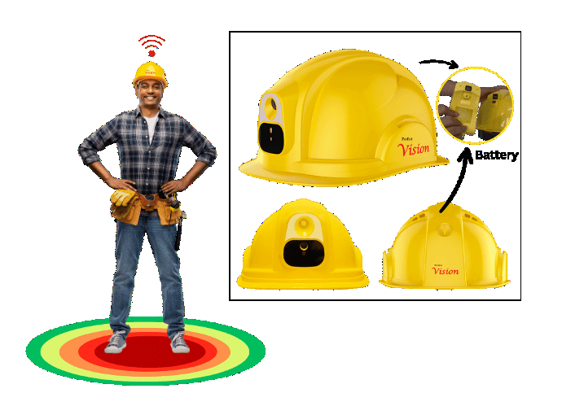
CÔNG TÁC ĐÁNH GIÁ THỰC TẬP
CÁC HỆ THỐNG NỔI BẬT TRONG THỰC TẾ
Nội dung:
Visionify: Biến camera hiện có thành
hệ thống giám sát PPE như mũ, áo phản quang, với cảnh báo tức thì Visionify AI Safety Solutions.
Intenseye: Giải pháp AI cho giám sát
an toàn tại nhà máy, bao gồm giám sát
PPE

Slide 8
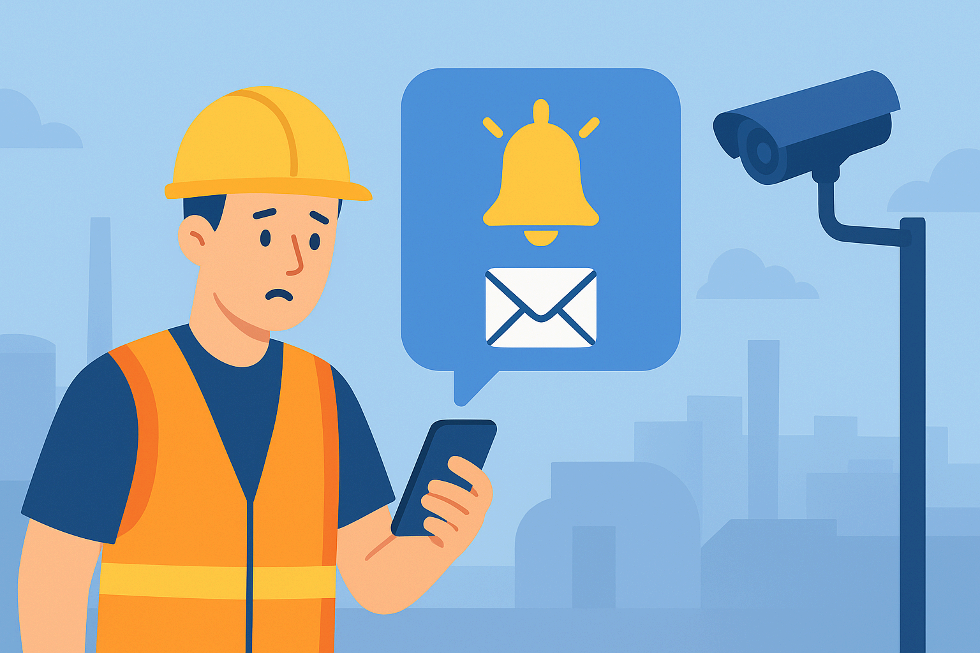
CÔNG TÁC ĐÁNH GIÁ THỰC TẬP
PHẢN ỨNG TỨC THỜI VÀ THÔNG BÁO
Nội dung:
Khi phát hiện vi phạm, hệ thống cảnh
báo ngay (âm thanh, đèn, SMS/email)
Ghi nhận lịch sử vi phạm để theo dõi
và phân tích.

Slide 9
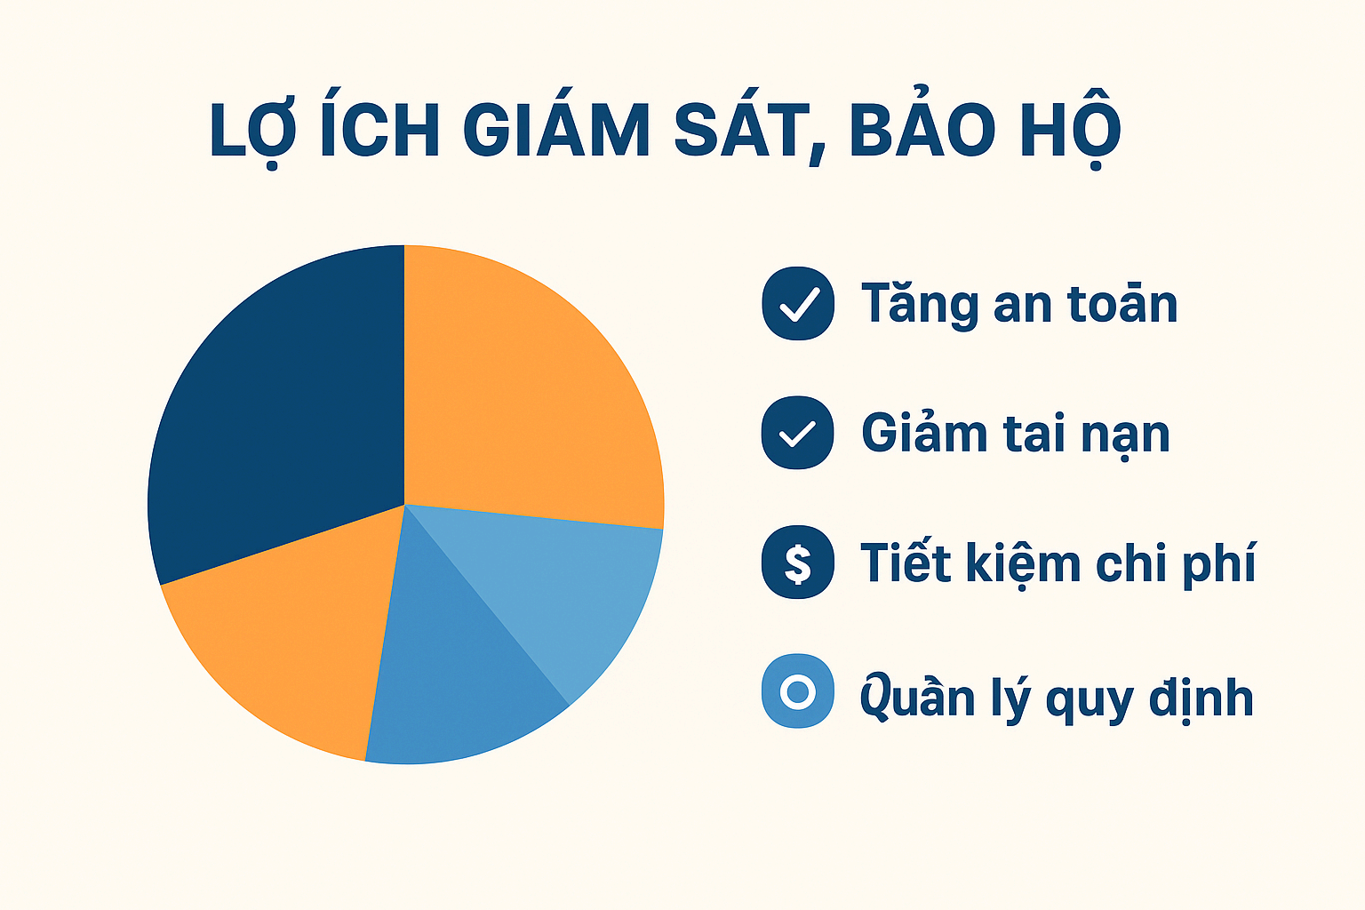
CÔNG TÁC ĐÁNH GIÁ THỰC TẬP
MÔ HÌNH HUẤN LUYỆN
LỢI ÍCH & GIÁ TRỊ MANG LẠI
Nội dung:
Tăng hiệu quả giám sát – giảm
tai nạn, tăng tính tuân thủ.
Tiết kiệm nhân lực, giảm rủi ro
pháp lý, cải thiện văn hoá an
toàn.

Slide 10
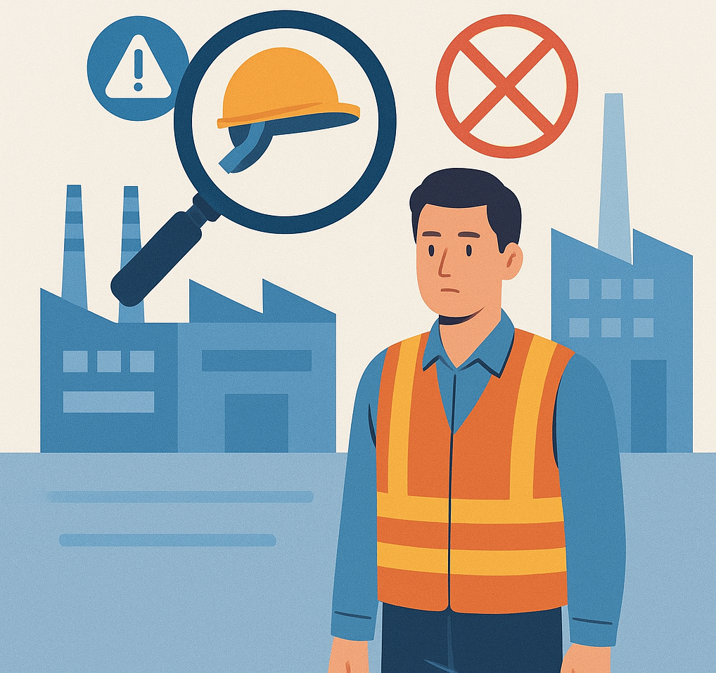
CÔNG TÁC ĐÁNH GIÁ THỰC TẬP
CÁC THÁCH THỨC VÀ LƯU Ý KHI TRIỂN KHAI
Nội dung:
Điều kiện ánh sáng, góc camera, chi phí
lắp đặt.
Vấn đề quyền riêng tư: cần thông báo và
minh bạch với người lao động.

Slide 11
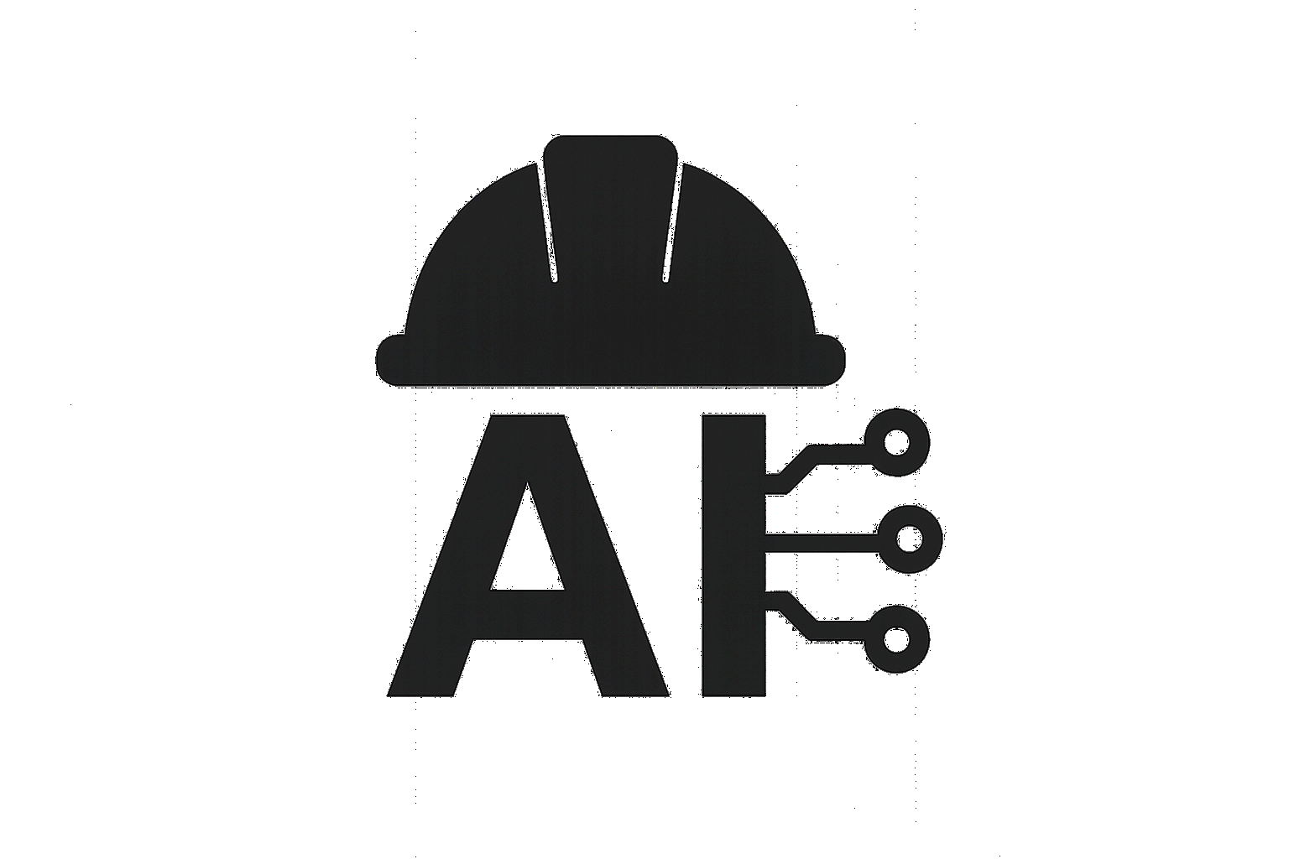
CÔNG TÁC ĐÁNH GIÁ THỰC TẬP
HIỆU SUẤT MÔ HÌNH
Kết luận & Đề xuất
Nội dung:
Camera AI giám sát an toàn là giải pháp
tối ưu, hiện đại.
Đề xuất triển khai thử nghiệm trong một
khu vực, thu thập dữ liệu, sau đó mở rộng
quy mô

Slide 12



